Slide 1
Linux环境下的ROP
二进制安全系列
@author: 玉涵
@blog: https://r00tk1ts.github.io @date: 2018-07-12

Slide 2
回顾经典栈溢出
可以归纳为Ret2addr
可以归纳为Ret2reg

Slide 3
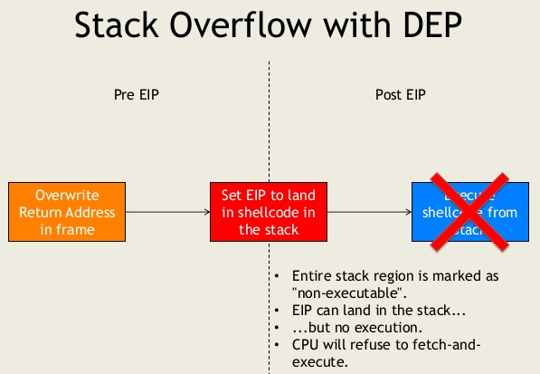
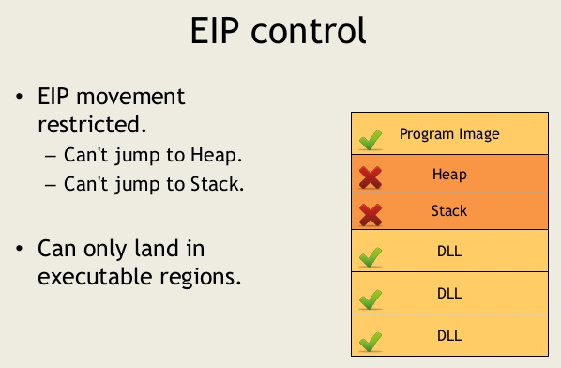
NX启用的重重困境
要点：
非代码段的地址空间设置成不可执行属性，一旦系统从这些地址空间进行取指令时，CPU就是报内存违例异常。
封死了将shellcode布局在数据区来跳转执行等一干exp手法。

Slide 4
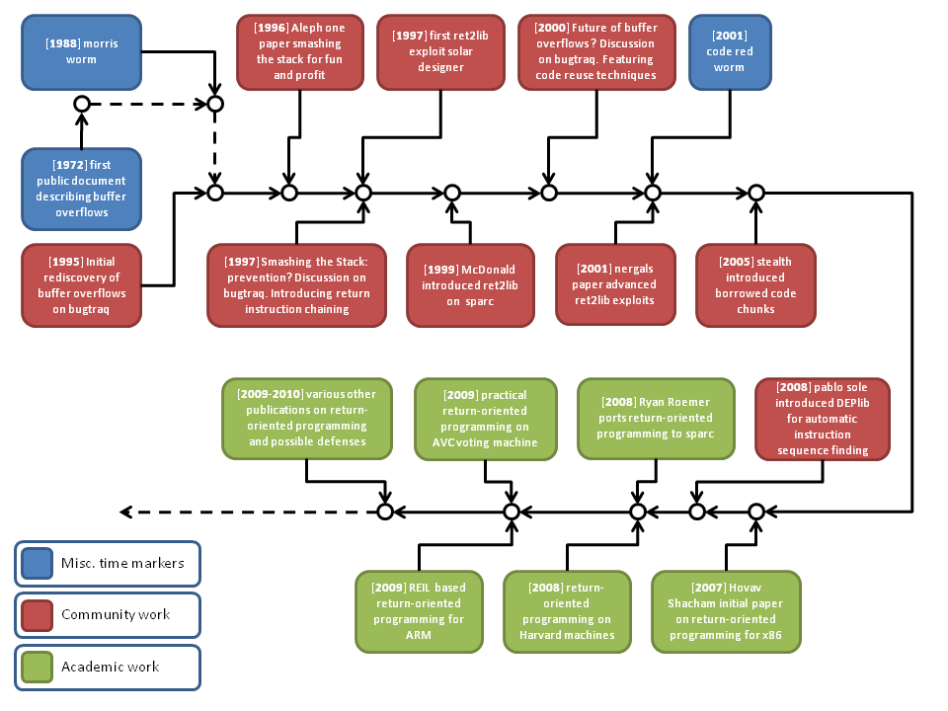
追根溯源——ROP

Slide 5
Ret2libc
Ret2libc即return-to-libc，返回到系统库函数执行。
原本ret addr返回到caller func的call callee;下一条指令处，但我们将其修改为system函数的地址，此时ret就相当于调用了system。而system调用时我们已经伪造了栈帧，布置其ret addr为exit函数地址，调用参数为我们想要的值即可完成ret -> system(arg) -> exit的攻击链。

Slide 6
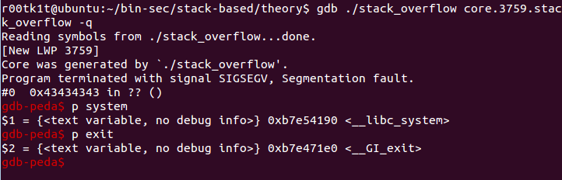
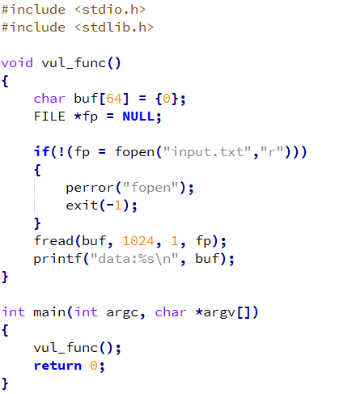
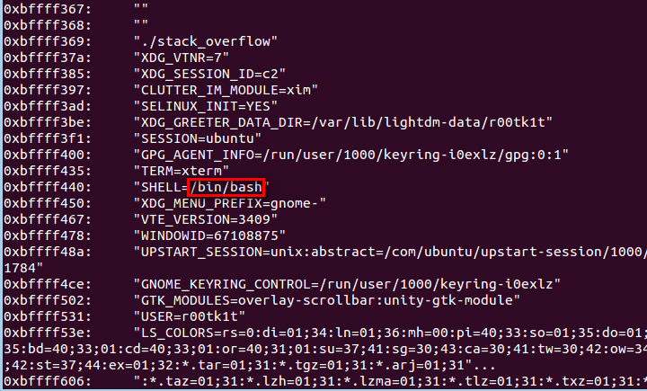
Ret2libc范例

Slide 7
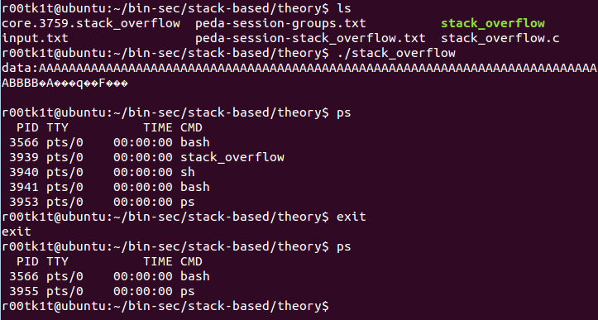
Ret2libc范例
gcc –Wall –g –o stack_overflow stack_overflow.c –fno-stack-protector –m32

Slide 8
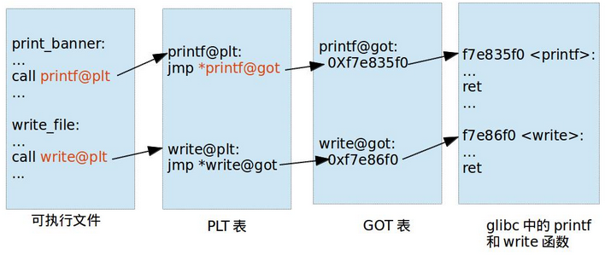
Ret2plt
ASLR的出现导致libc.so基址随机化，而plt却因为ELF本身没有随机化（前PIE时代）而不会发生变化。所以我们可以不直接ret2libc，而是间接ret2plt。
谈到这一手法，就要提到plt和got：Plt全称为Proceduce Link Table，Got全称为Global Offset Table。
对于Linux ELF来说，plt和got两个表是非常重要的组成结构，它们共同完成了Linux延迟加载（动态运行时重定位，注意区分静态链接时重定位），这一设计也使得Linux支持so的浮动加载。

Slide 9
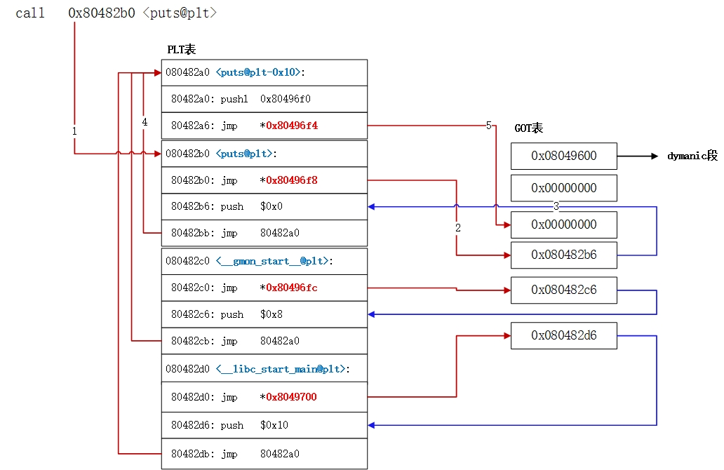
ELF中的plt和got

Slide 10
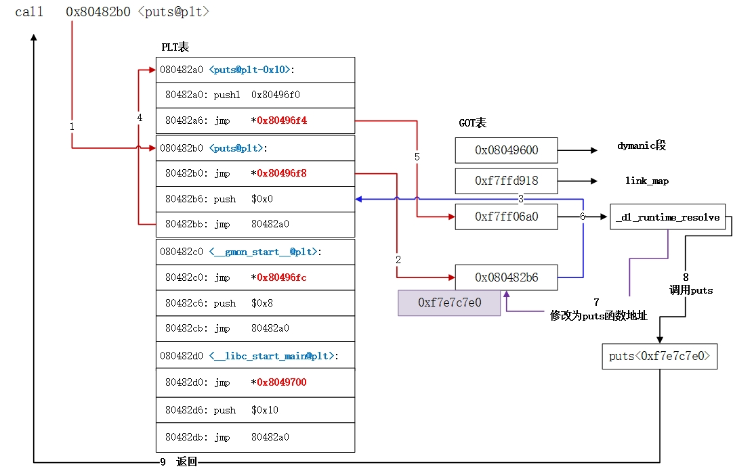
运行时重定位中的plt和got

Slide 11
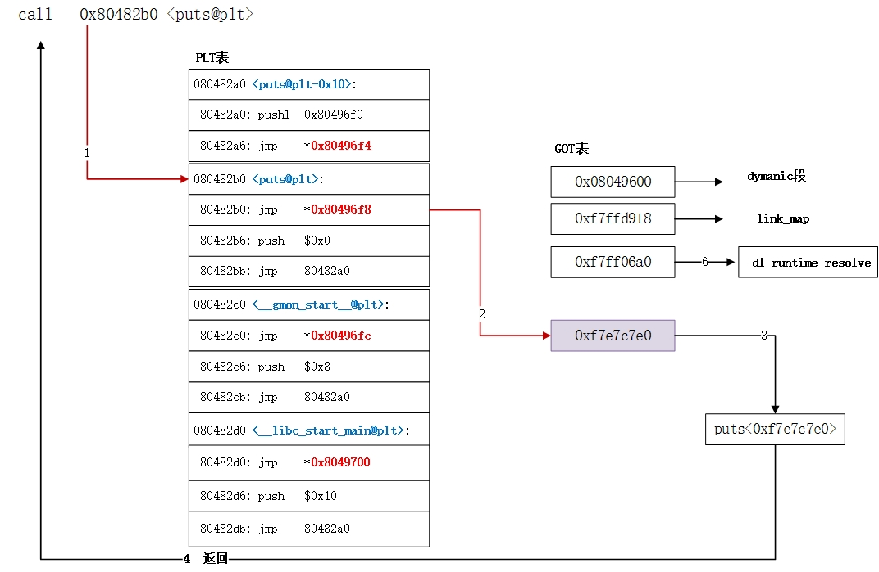
运行时重定位之后的plt和got

Slide 12
Ret2plt到ROP
Ret2plt较之ret2libc更为局限，因为只有漏洞程序调用的库函数才会出现在plt表。
Redhat和fedora上部署了一种叫ASCII armoring的保护机制。这一机制使得库函数地址都包含一个\x00字节（用以截断copy）。
衍生出一种利用PPR链和strcpy@plt拼凑出system地址的新的ret2plt方法，并覆写某个其他plt函数的got项。这种手法虽因后ASLR时代的流行而不长见，但思想却源远流长（链式+got覆盖）。

Slide 13
后ASLR时代：ROP
如果system不出现于plt表，那么由于libc.so的基址随机化，ret2libc和ret2plt都无法直接用。我们需要某种方法来动态定位出system地址。
这一阶段的思路如下：
利用write和printf等特性函数，它们需要3个特点：
具有输出功能
与system同在一个模块(libc.so)
存在于程序plt表（即被漏洞程序所用到）
以write为例，将write@plt地址覆盖ret addr，并布置参数为1, write@got.plt, 4，如此可以输出write在libc.so中的地址，write地址相对于libc.so加载基址偏移固定。
根据libc.so是否已知：
已知，就可以通过ELF先计算出write和system的偏移，再用输出地址减去write的偏移就可以算出libc.so的基址，再用libc.so机制加上system的偏移就可以动态算出system在本次运行时的地址。
未知，则需要额外的leak函数。
这一思路是近年来CTF PWN题的基本功，它依赖于应用程序与exp.py的交互。

Slide 14
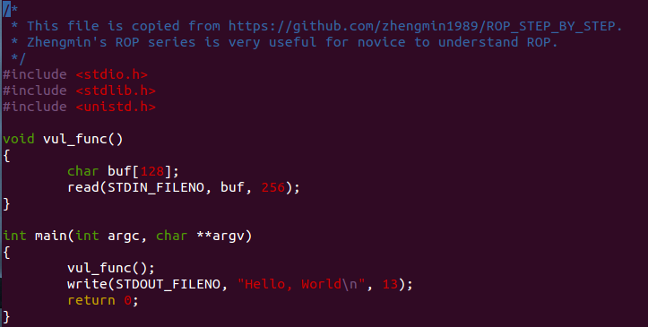
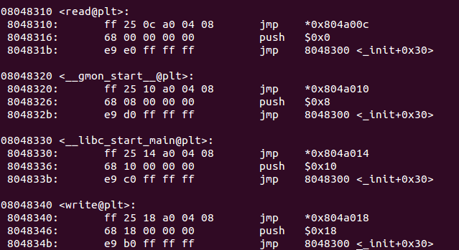
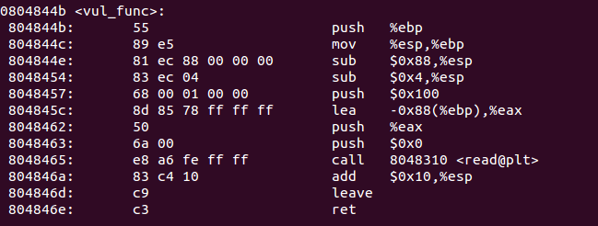
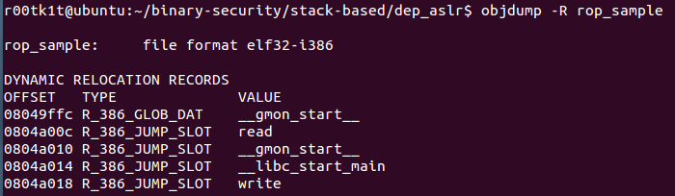
libc.so已知的ROP

Slide 15
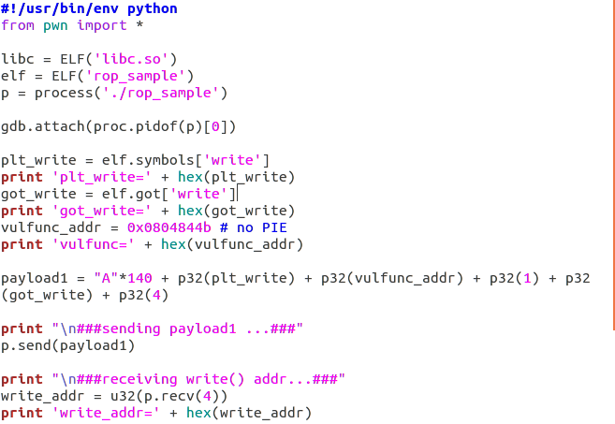
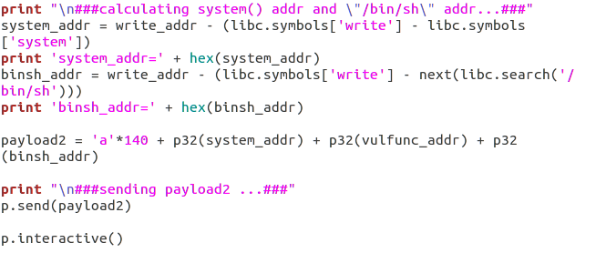
libc.so已知的ROP
1. 通过write(1, write@got.plt, 4)输出write在libc.so的地址。
2. 程序控制流返回到vul_func，进行第二轮的溢出。
3. 通过write的地址结合libc.so相关offset算出system地址，”/bin/sh”地址。
4. 第二轮布置system + vul_func + addr of “/bin/sh”

Slide 16
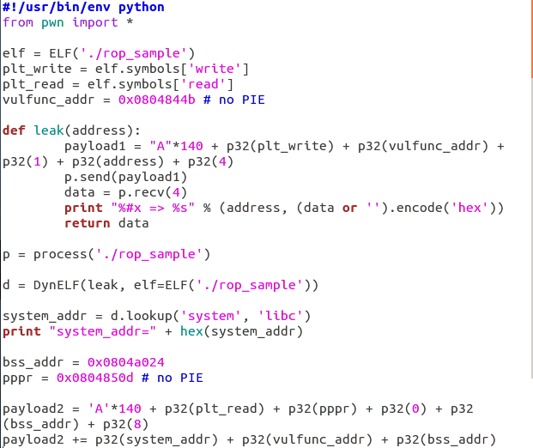
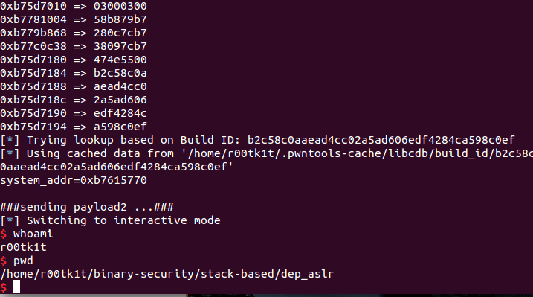

libc.so未知的ROP
1. 利用write.plt构造了一个leak函数，DynELF利用一个至少leak一个字节的函数就可以定位glibc基址。
2. 构造ROP链，从标准输入将/bin/sh读入到.bss段起始地址，再调用system(“/bin/sh”).

Slide 17
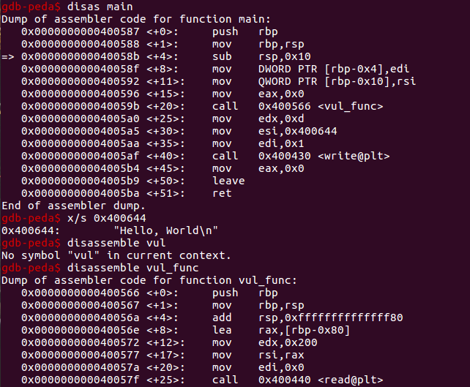
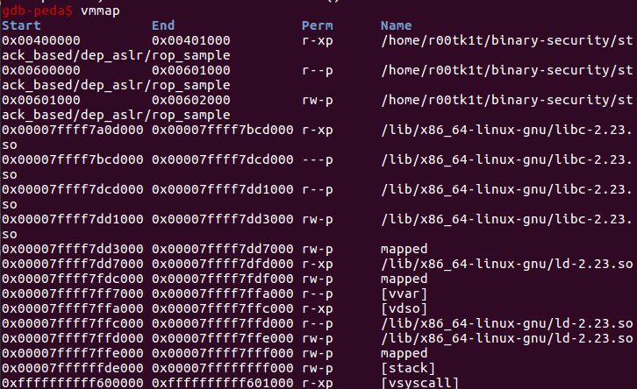
X64环境下的ROP
形成ROP链的思想和x86是一致的，但因为x64的一些变化，构造ROP链复杂了一些。
x64最为重要的两个变化：
应用程序地址空间的变化。
参数传参方式的变化（RDI、RSI、RDX、RCX、R8、R9 + Stack）

Slide 18
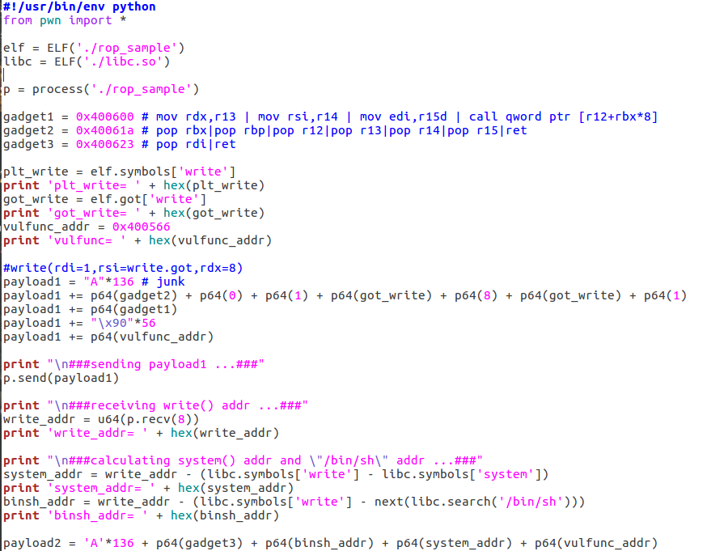
X64环境下的ROP
该示例ROP依赖的基本条件：
write函数在plt表里存在；
程序未开启PIE，这意味着通用__libc_csu_init的gadget可用；
libc.so已知；
归纳：
真实的ROP链往往是千变万化的，需要具体环境具体构造，但万变不离其宗。
除了__libc_csu_init以外，还有很多通用gadget遁形之处，多分析千人exp解锁姿势，抑或闭门造车。
Linux ROP当然不仅仅只是执行个system那么简单，也完全可以自己布置shellcode，通过mmap拷贝或是mprotect开放data区的X属性。

Slide 19
References
海枫的专栏：深入浅出缓冲区溢出攻击
一步一步学ROP之linux_x86篇 – 蒸米
一步一步学ROP之linux_x64篇 – 蒸米
一步一步学ROP之gadgets和2free篇 – 蒸米
现代栈溢出利用技术基础：ROP
ROP - SHAREEF12
jmpews师傅收集的一些ELF相关资料
《程序员的自我修养——链接、装载与库》
维基百科——Return-oriented programming
BH_US_08_Shacham_Return_Oriented_Programming.pdf
利用ROP绕过DEP（Defeating DEP with ROP）调试笔记
Bypassing NX bit using return-to-libc
Bypassing NX bit using chained return-to-libc
Bypassing ASLR – Part I
what DynELF does basically
Finding Function’s Load Address
SploitFun Level2: Bypassing Exploit Mitigation Techniques

